Slide 1
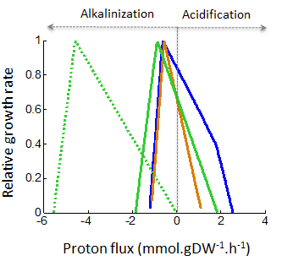
iJN678_published
iJN678_v1.1

